Slide 1
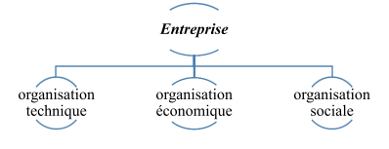
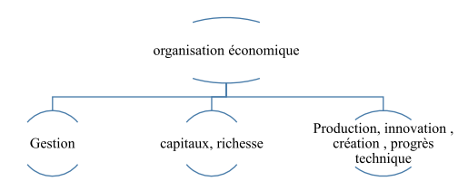
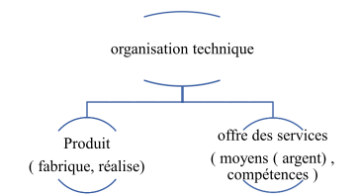
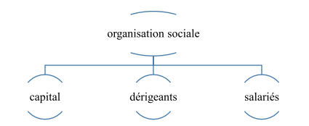
Fonctionnement et organisation de l’entreprise
I . Organisation des entreprises
L’entreprise est une organisation mettant en œuvres différents moyens dans le but de produire et commercialiser des biens et services.

Slide 2
II . Les principales fonctions de l’entreprise
II.1. La fonction financière
Elle se charge de la recherche et de l’octroi des ressources financières dont l’entreprise a besoin pour garantir exp :
le fonctionnement et modernisation de matériel
Comment : faire une analyse complète de la situation financière de l’entreprise périodiquement
II.2. La fonction technique
Elle se charge de la gestion de l’ensemble des outillages et matériels sans lesquels l’entreprise ne peut fonctionner. Elle assure la qualité du travail permettant de transformer la matière première en produit fini suivant les bonnes normes et les exigences de la clientèle ciblée.
II.3. La fonction sociale
Elle concerne le personnel. Le rôle de cette fonction a pour objectifs :
- Elaboration des méthodes de gestion du personnel comme les procédés de recrutement, de rémunération, d’évaluation et autres,
- Mise en place de méthodes qui permettent d’atténuer les conflits entre les ressources humaines
- L’intégration du personnel en le motivant par des formations, des programmes de promotion
- Mise en place des organes de revendications et autres qui représentent le personnel comme les syndicats, les délégués du personnel et autres.

Slide 3
II.4. La fonction approvisionnement
Elle est en rapport avec le gestion des achats et stockage.
Gérer achats exp :
- Choisir les bons fournisseurs
Préciser les produits à commander auprès des fournisseurs en se basant sur le rapport qualité / prix
Lancer ; recevoir et contrôler les commandes et faire le suivi.
Gérer le stock exp :
Gérer le magasin (des matériels à utiliser, les documents)
Faire des commandes avant la fin du stock : exp en matière première , produits consommables, matériels, pièces de rechanges…
II.5. La fonction commerciale
- La maitrise du marketing
- Vérification du marché et les changements qui affectent la production ou vente.
Assurer une bonne image sur la méthodologie du travail de l’entreprise, son management, la qualité des matières premières utilisées et chaque détail qui peut intéresser le marché ciblé.

Slide 4
III. Structure des Entreprises
La structure est la somme totale des moyens utilisés pour diviser le travail en tâches distinctes et pour assurer la coordination nécessaire entre ces tâches.
Toute structure résulte de 2 mouvements, un mouvement de division du travail et un mouvement de coordination
Toutes les entreprises n’ont pas la même structure de fonctionnement, (nombres de salarié, nombre d’usine, type de production).
Dès que la capacité dimensionnelle de l’entreprise augmente , il est nécessaire de préciser le rôle de chaque salarié, d’établir une hiérarchie , et de coordonner le travail de chacun.
III.1. La structure fonctionnelle
Elle consiste à diviser le travail dans l’entreprise en fonctions : commerciale , financière, production , ressources humaines, recherche-développement,….;
À la tête de chaque fonction sera nommé un « chef fonctionnel ». Ce sont donc les fonctions qui constituent le critère de répartition des tâches.

Slide 5
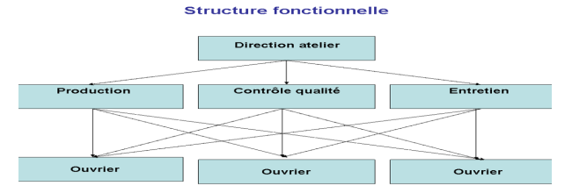
Inconvénients :
Limitation d’amélioration de la productivité
Ralentissement des décisions
La direction générale est débordée par les litiges et conflits inter fonction
Adapté aux entreprises mono-activité
Les personnes s’identifient trop à leur fonction et oublient les intérêts de l’entreprise
difficulté de coordonner entre les fonctions- chaque responsable privilégie sa fonction / au autres
Multiplication des commandes = source de conflits
Avantages :
Spécialisation par fonction = compétences
Simplicité de fonctionnement
amélioration de la productivité si l’accord entre différents responsables

Slide 6
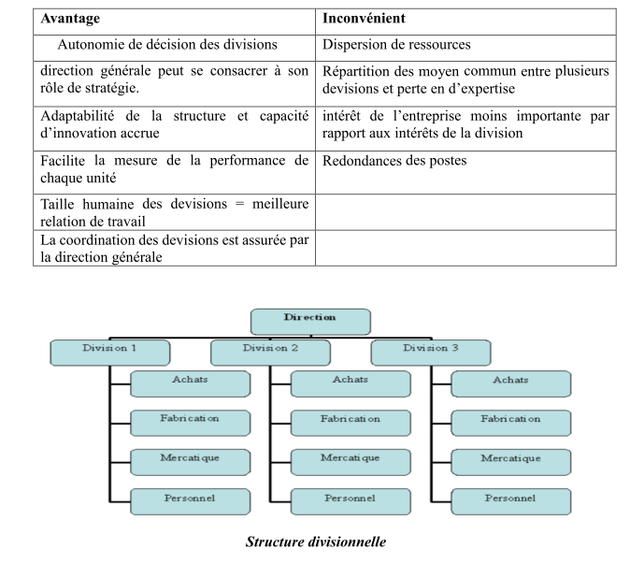
III.2. La structure divisionnelle
Elle s’adapte mieux aux entreprises de grande taille dont la production est très diversifiée. Les activités de chaque fonction sont distinctes : Il est préférable de créer une structure par produits.

Slide 7
III.3. Structure hiérarchique
Elle repose sur le principe d’unicité du commandement, chaque salarié ne dépendant que d’un seul supérieur hiérarchique. Le principe repose sur une gestion et un contrôle uniques.
Avantages
- La simplicité et la clarté des rapports hiérarchiques au sein de chaque service de l’entreprise
- Respect de l’unité de commandement qui facilite la coordination :
- Chaque employé connait son supérieur hiérarchique, vis-à-vis duquel il est tenu de certains engagements.
- Structure favorable à l’activité : ceci permet aux unités de production de se concentrer sur leur activité principale, afin d’optimiser la productivité de l’entrepris
Inconvénients
Le rôle de chaque chef de service peut être réduit à celui d’intermédiaire entre les dirigeants et les salariés
- Lenteur de l’information : du bas vers le haut : mauvaise circulation de l’information
- Une centralisation excessive : le dernier mot ( la décision finale) revient au premier chef , directeur
- Ne favorise pas la prise d’initiative : le chef de service ne peut prendre une décision sans avoir l’accord de son chef supérieur
- Bureaucratie.
- Elle convient aux PME. Mais reste, cependant, inadaptée aux grandes entreprises dont l’activité est assez dense, notamment aux niveaux hiérarchiques intermédiaires.

Slide 8
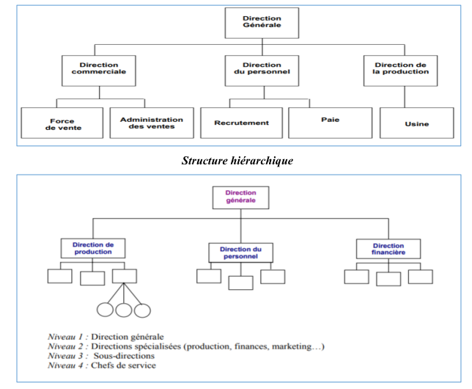

Slide 9
III.5. Le choix d’une structure
Parmi les principaux facteurs qui influencent la structure de l’entreprise, on distingue :
Le secteur d’activité : automobile, textile, informatique …
Le système technologique : production à l’unité, production automatisée en grandes séries. La taille de l’entreprise : PME, Grande entreprise multinationale.
L’environnement : économique, institutionnel… Plus ou moins stable et complexe.
IV. Activités annexes de l’entreprise (partenariat, sous-traitance, ... ).
IV.1. La sous-traitance
Une activité ou opération effectuée par une entreprise dite sous-traitante, pour le compte d’une entreprise dite entreprise principale et qui concourt à la réalisation de l’activité principale de cette entreprise, ou à l’exécution d’une ou de plusieurs prestations d’un contrat de l’entreprise principale.
IV1.1/ Les risques de la sous-traitance sont donc les suivants
• Dépendance forte au sous-traitant. Risque de manque de coordination et potentielle absence de partage de savoir-faire entre les partenaires.
• Le sous-traitant n’est pas forcément motivé pour améliorer la qualité du produit.
• L’entreprise assume seule les conséquences vis-à-vis de ses clients en cas de défaillance du sous-traitant

Slide 10
IV.1.2. Les différentes façons de sous-traiter
• La sous-traitance de spécialité : dans ce cas, l’entreprise ne possède pas les moyens (compétences ou matériel) nécessaires à la fabrication d’un produit et s’adresse à une autre entreprise pour le faire.
• La sous-traitance de capacité : il arrive que l’entreprise se retrouve, à un certain moment, incapable de faire face à la demande (croissante) de ses clients et qu’elle utilise la sous-traitance pour dépasser cette difficulté.
• La sous-traitance de marché : c’est le cas où une entreprise fait appel à une autre pour remplir un marché conclu entre elle et un maître d’ouvrage
IV.2. Partenariat
Faire des partenariats est une des techniques de promotion les plus rentables pour développer son activité.
Partenaire : entreprise avec laquelle des alliances sont établies dans le but de réaliser une stratégie de développement
une relation : avec au moins deux parties, ayant des objectifs compatibles, s’entendent pour faire quelque chose ensemble,
un partage : du travail, des ressources, des pouvoirs, des avantages mais aussi des risques, des prises de décision et des responsabilités.
IV.2.1. Types de partenariats
- La consultation : pour recueillir les conseils de tiers (cabinets de consultants) ; Comptable,
- La contribution : pour appuyer le travail de l’entreprise (bureaux d’études, CTC…)
- La collaboration : pour partager les ressources, les risques, les prises de décisions afin d’atteindre un objectif commun : entreprise , société, promotion immobilière; fournisseur de matière première, matériels ….

Slide 11
Comment accéder dans une entreprise
I. Les métiers du secteur du génie civil
Le bâtiment et les travaux publics constituent les grands domaines du secteur : l’étude et les matériaux de construction (industrie des carrières et matériaux de construction) sont étroitement dépendant du secteur de la construction.
I.1.Le bâtiment
Le bâtiment est l’activité qui contribue le plus fortement au chiffre d’affaires du secteur de la construction. Cette activité du bâtiment comprend deux grands domaines : la construction neuve et l’entretien-rénovation du patrimoine existant
I.2.Les travaux publics
Les travaux publics concourent à la réalisation des infrastructures nécessaires à l’économie du pays et au maintien de leur pérennité :
• les ouvrages d’art et d’équipement industriel,
• les terrassements généraux,
• les fondations spéciales, sondages forages,
• les travaux souterrains,
• les travaux en site maritime ou fluvial,
• les routes, aérodromes et travaux analogues,

Slide 12
I.3. Les besoins et qualité en personnels pour le domaine de génie civil
a) Les métiers commerciaux
- L’ingénieur d’études de prix est chargé de chiffrer le coût d’un projet
- Le chargé d’affaires assure le suivi du projet jusqu’à la réception du chantier
- Économiste de la construction
b) Les métiers d’études
- L’ingénieur méthode effectue les études nécessaires à la conception et la réalisation d’un projet.
- Le métreur étudie une affaire, de l’appel d’offres au mémoire définitif
- Le technicien de bureau d’études
- Ingénieur géomètre topographe
c) Les services techniques
- Ingénieur matériel
- Ingénieur QHSE( qualité et hygiène Sécurité Environnement )
- Coordonnateur SPS (coordonnateur en matière de sécurité et de protection de la santé)
- Acheteur

Slide 13
d) Les métiers d’exécution et les chantiers
Le chef d’équipe , Le chef de chantier , Le conducteur de travaux , L’ouvrier
Professionnel ; Responsable de production de matériaux
e) Les fonctions de direction :
- Direction générale · La direction générale définit et pilote la stratégie de l’entreprise.
Directeur d’agence ; Directeur commercial ; Directeur technique ; Directeur d’exploitation ; Directeur de travaux.
F) les services supports
- Responsable de programmes immobiliers
- Juriste
- Ingénieur commercial

Slide 14
II. Ou Trouver L’offre D’emploi
1. Site de la Fonction publique : https://fonction-public.city-dz.com/
2. Sites d’internet d’emploi
http://lejournaldelemploi.dz/ : le demandeur peuvent déposer leur CV, trouver des offres d’emploi selon leur profils, et les recruteurs déposent les avis .
https://web.facebook.com/ : la majorité des institutions publiques ou privées, entreprises, sociétés, fonction libérales, et autres ; publient leur avis de recrutement.
http://www.annonce-algerie.com/AnnoncesEmploi
3. Les journaux : la loi exige que les avis de recrutement pour les institutions doivent être obligatoirement publiés par au moins deux journaux

Slide 15
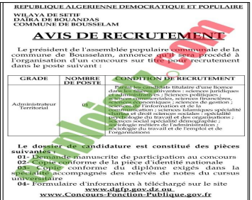
L’Agence Nationale de l’Emploi (ANEM)
C’est un établissement public à gestion spécifique régi par les dispositions du décret exécutif n°06-77 du 18 février 2006. Elle est placée sous tutelle du Ministère du Travail, de l’Emploi et de la Sécurité Sociale.
II.4.1. Missions de l’agence
- Mettre en place un système d’information et de renseignement sur le marché d’emploi.
- Recueillir et mettre en relation l’offre et la demande de travail.
- Assurer l’accueil, l’information, l’orientation et le placement des demandeurs d’emploi ;
- Procéder à la prospection et la collecte d’offre d’emploi auprès des organismes employeurs
- Favoriser la mobilité géographique et professionnelle des demandeurs d’emploi.
Tout demandeur d’emploi, ayant atteint l’âge légal au travail et quel que soit son niveau de qualification, ouvre droit à un placement en passant par les agences de l’ANEM et ce, en fonction des offres émanant des organismes employeurs, publics ou privés. Il bénéficie d’orientation, de conseil et d’accompagnement à la recherche d’un emploi et d’un placement.

Slide 16
III . Les Dispositifs De Promotion De L’emploi :
III.1. Dispositif D’aide A L’insertion Professionnelle (DAIP) :
Ce dispositif, institué par le décret exécutif n°08-126 du 19 avril 2008, modifié et complété, relatif au dispositif d’aide à l’insertion professionnelle au niveau des institutions de service et les institutions de l'Etat, il est géré par l’ANEM en relation avec les Directions de l’Emploi de Wilaya (DEW). Il vise à :
- Favoriser l’insertion professionnelle des jeunes primo-demandeurs d’emploi ;
- Encourager des programmes de formation-emploi et de recrutement.
III.2. Dispositifs D’aide Privés : Contrat de Travail Aidé (CTA)
Le (CTA) est un contrat de travail au sens de la loi n°90-11 du 21 avril 1990 relative aux relations de travail. Il entre dans le cadre de l’encouragement au recrutement durable des jeunes par les entreprises publiques et privées.
Les jeunes primo demandeurs d’emploi recrutés dans ce cadre, sont rémunérés conformément à la grille des salaires de l’organisme employeur.
L’Etat contribue pendant une durée de (03) années non renouvelable, au salaire de poste, à travers une subvention.

Slide 20
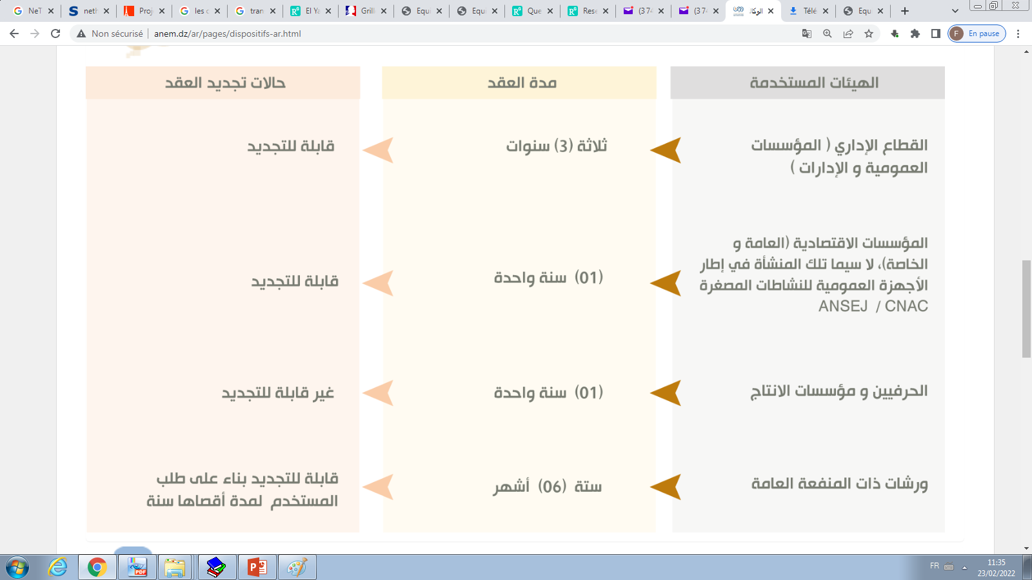

Slide 24
IV. Contrat, éligibilité et catégorie Demandeur d’emploi,
IV. 1 Catégories de primo-demandeurs d’emploi :
• 1ère catégorie : Les jeunes diplômés de l’enseignement supérieur et les techniciens supérieurs issus des établissements nationaux de formation professionnelle ;
• 2ème catégorie : Les jeunes sortant de l’enseignement secondaire de l’éducation nationale, des centres de formation professionnelle, ou ayant suivi un stage d’apprentissage ;
• 3ème catégorie : Les jeunes sans formation ni qualification.
IV.2. Les contrats d’insertion :
Un contrat est établi pour chaque catégorie à savoir :
• Contrat d’Insertion des Diplômés «CID» pour les diplômés de l’enseignement supérieur et les techniciens supérieurs ;
• Contrat d’Insertion Professionnelle «CIP» pour les sortant de l’enseignement secondaire de l’éducation nationale et des centres de formation professionnelle ;

Slide 30
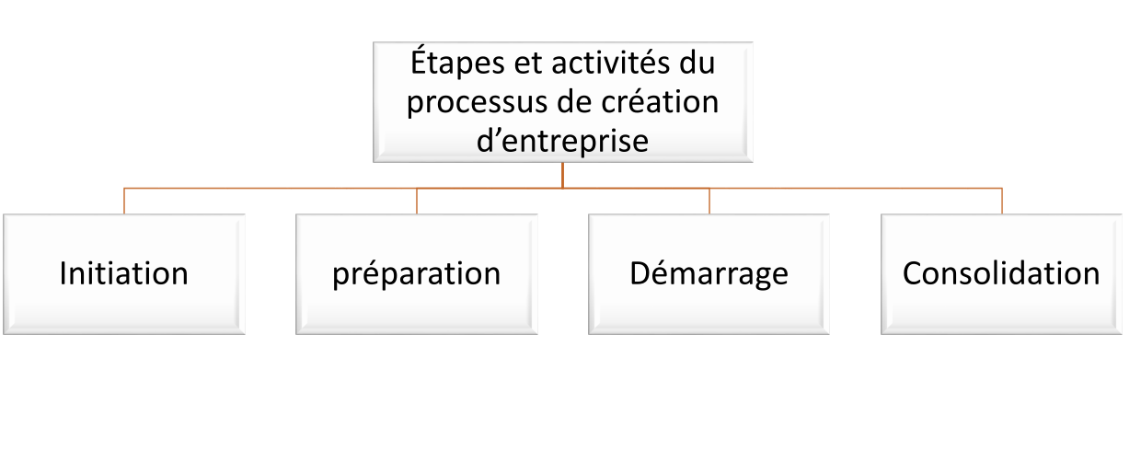

Slide 31
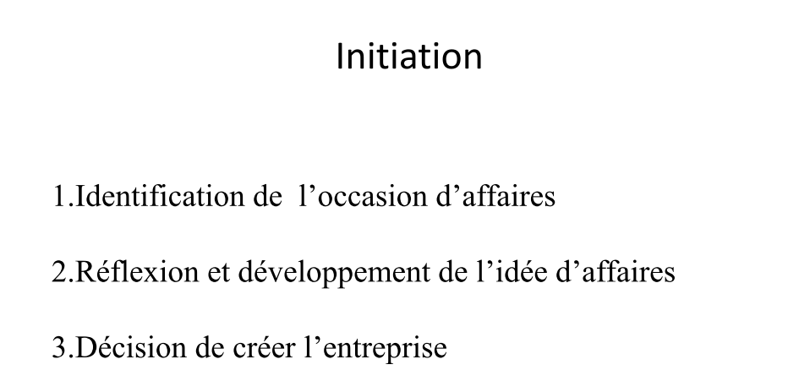
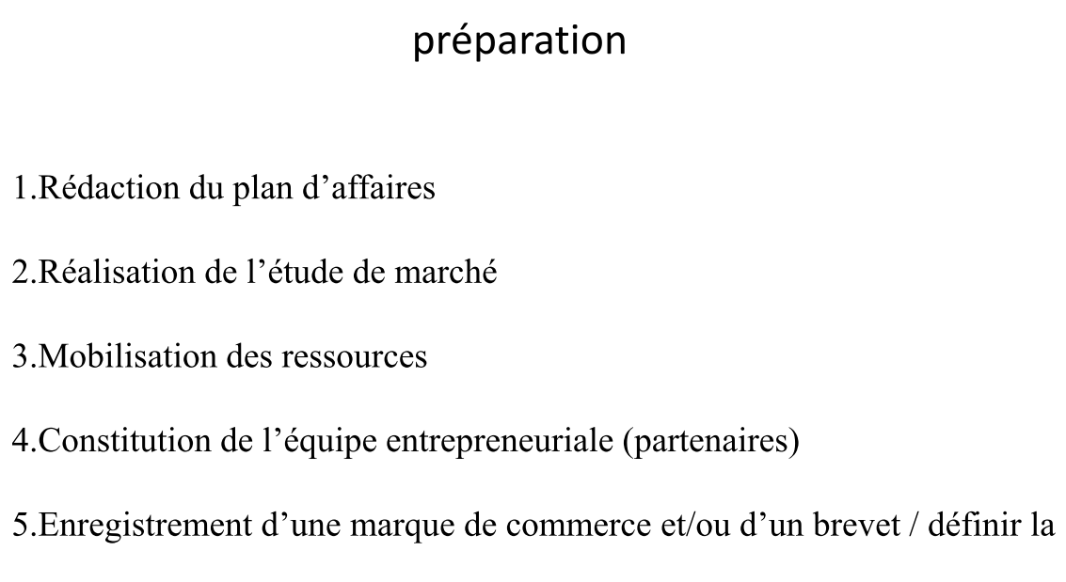

Slide 32
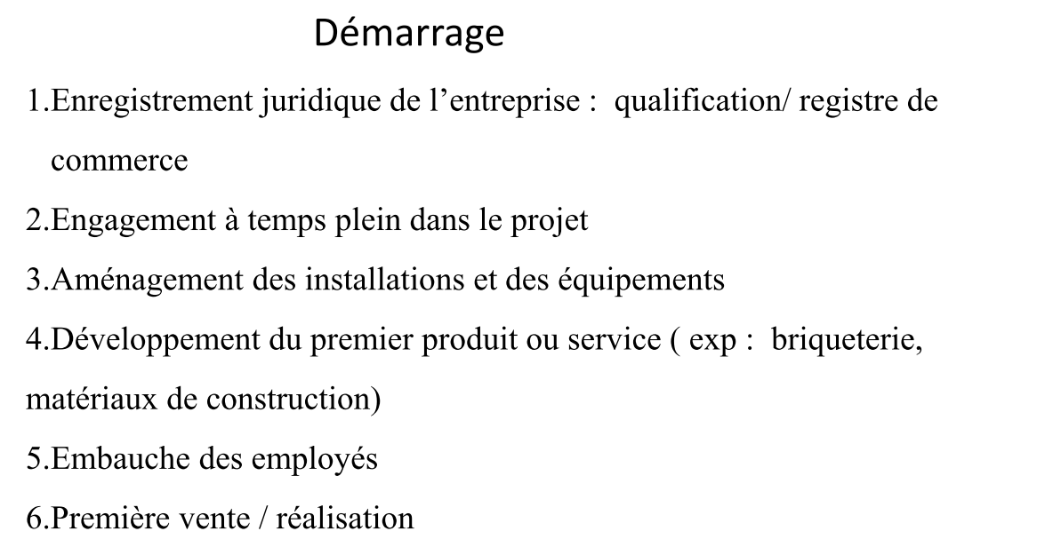

Slide 41
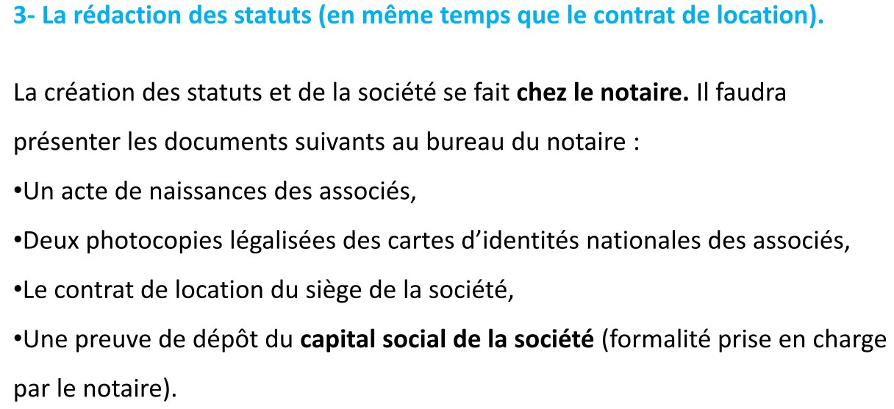

Slide 42
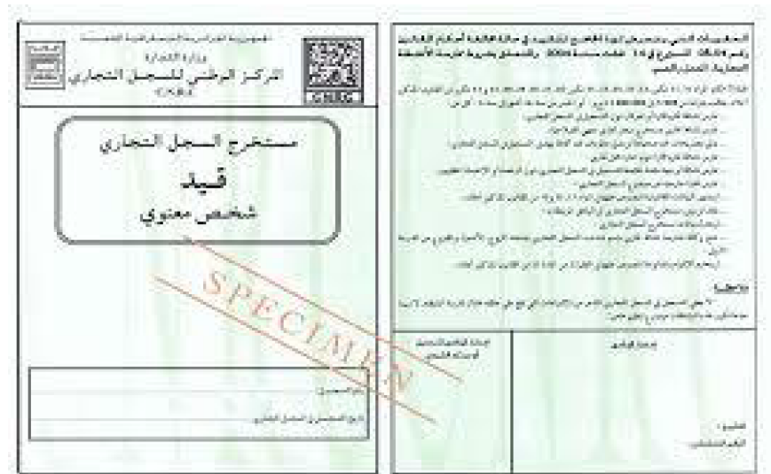

Slide 43
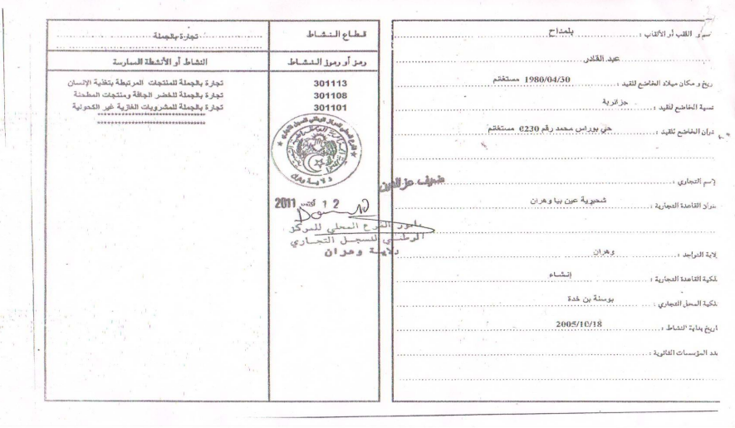

Slide 44
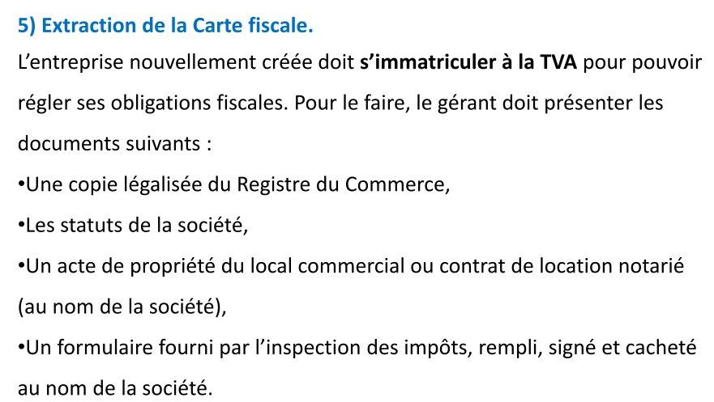

Slide 45
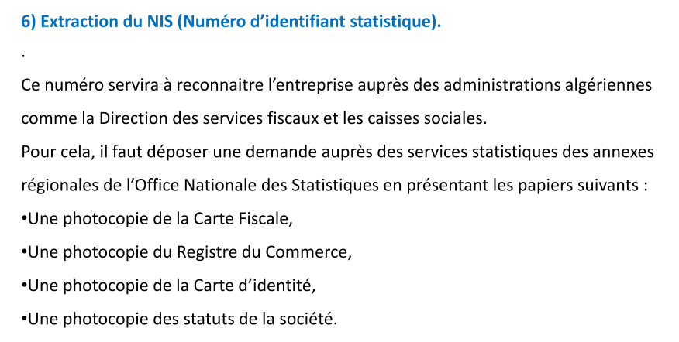

Slide 46
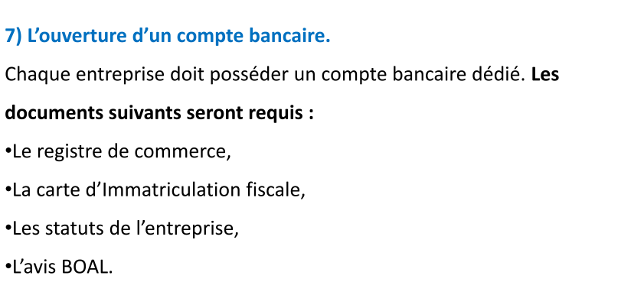

Slide 50
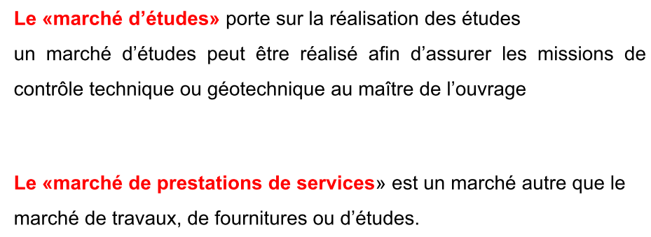

Slide 53
